Slide 1
Kritik analitik düşünme
Dogmatik değil de, bilginin akıl süzgecinden geçirilmesini destekleyen bir yöntem:

Slide 2
Düşüncenin koşullandırılmasına bir örnek
EĞER
1 = 5
2 = 25
3 = 125
4 = 625 ise
5 = ????
Cevap

Slide 3
Düşüncenin koşullandırılmasına bir örnek
EĞER
1 = 5
2 = 25
3 = 125
4 = 625 ise
5 = ????
Cevap
Eğer
1=5 ise
5=1

Slide 4
Şekildeki 9 noktayı elinizi kağıttan kaldırmadan ve
aynı doğrunun üzerinden bir daha geçmeden 4 doğru ile birleştiriniz.
(Doğrular birbirini tek noktadan kesebilir)
Notes:
Bir çoğumuz bunun imkansız olduğunu düşünürüz. Bize söylenmemesine rağmen pek çoğumuz bu 9 nokta ile sınırlı olacağımızı düşünmüşüzdür. Bizim dış dünyadan aldığımız bilgilerle kendimizi nasıl sınırlayacağımızı gösteren bir örnektir. Eğer kendimizi sınırlayan şeylerin dışına çıkılıverse aslında çözümsüz olmadığı görülecektir. Bir çok yenilik ve icat burada olmaktadır. Dış dünyadan aldıklarımızın sınırlarını aşabilenler yenilik yapabilenlerdir.

Slide 5
Şekildeki 9 noktayı elinizi kağıttan kaldırmadan ve
aynı doğrunun üzerinden bir daha geçmeden 4 doğru ile birleştiriniz.
(Doğrular birbirini tek noktadan kesebilir)
Notes:
Bir çoğumuz bunun imkansız olduğunu düşünürüz. Bize söylenmemesine rağmen pek çoğumuz bu 9 nokta ile sınırlı olacağımızı düşünmüşüzdür. Bizim dış dünyadan aldığımız bilgilerle kendimizi nasıl sınırlayacağımızı gösteren bir örnektir. Eğer kendimizi sınırlayan şeylerin dışına çıkılıverse aslında çözümsüz olmadığı görülecektir. Bir çok yenilik ve icat burada olmaktadır. Dış dünyadan aldıklarımızın sınırlarını aşabilenler yenilik yapabilenlerdir.

Slide 6
KAD: Olayların, söylemlerin arka planını anlayabilecek bir düşünme şeklidir.

Slide 7
KAD (Kritik analitik düşünme) CAT (Critical and analytical thinking)
Kritik: Tenkit (eleştirme, eleştiri).
Kritik etmek: Eleştirmek, incelemek, araştırmak.
Analiz: Bir bütünü kendini oluşturan parçalara ayırma, tahlil, çözümleme.
Analitik: Çözümleyici, (Çözümlemeli), tahlil edici, tahlili.
Kritik analitik düşünme: Eleştirel bir yaklaşımla, değerlendirme amacıyla, tahlil ederek olayları anlamaya çalışmak.

Slide 8
NEDİR KAD?
İnsanlar genellikle mevcut düşünme yeteneklerinden memnundurlar. Bu nedenle onu geliştirmeyi düşünmezler. Bunu aşmak için, önce sistematik düşünür olmaya niyet etmek gerekir. Niyet ilk adımdır. Bu hem kolay hem de zordur. Bunu istemek henüz doğru düşünebilir olmadığınızı kabul etmek anlamına gelir. Doğru düşünme becerileri kazanmak gerçekten önemlidir. Ancak bundan daha önemlisi, düşünme becerilerini geliştirme fikrine, sahip olmaktır. Bu bir öz-imajdır. Uygulama becerisidir (De Bono E, 1997).
Bütün bu tanımlamaların sonucuna göre kritik-analitik düşünmek; bir konuyu, sorunu ya da problemi alt başlıklarına ayrıştırıp tümden gelimle ve her bir başlığı ayrı ayrı irdeleyip eleştirerek ve her biri arasındaki bağlantıları gerçekçi kanıtlarıyla ortaya koyarak, yani tüme varımla düşünmek ve değerlendirmektir.

Slide 9
Tümden gelim
İki tür çıkarım vardır
1. Doğrudan çıkarımlar
"Her insan canlıdır“ öyleyse "Bazı canlılar, insandır"
2. Dolaylı çıkarımlar
"İnsanlar ölümlüdür, Sokrates insandır. O halde Sokrates de ölümlüdür.
Ya da matematiksel:
Eğer A = B ve B = C ise o zaman B = C
Notes:
Tümden gelim
İki tür çıkarım vardır
1. Doğrudan çıkarımlar
Tek bir öncülden sonuca geçilen, yani biri öncül diğeri sonuç olmak üzere iki önermeden oluşan çıkarımlardır. Zihnimizin birinci önermeden, arada başka bir önerme kullanmaksızın doğrudan doğruya, sonuç çıkarmak suretiyle yaptığı akıl yürütme şeklidir. Örneğin "Her insan canlıdır" önermesi bilinen bir gerçekse, zihminiz, hiçbir aracı önerme kullanmaksızın "Bazı canlılar, insandır" sonucunu çıkarabilir. Bu doğrudan tümdengelim şeklidir.
2. Dolaylı çıkarımlar
Zihnimizin, birinci önermeden sonuca geçerken, arada başka önermelerden yararlanmak suretiyle yapmış olduğu akıl yürütme şeklidir, en az iki öncül ve bir sonuç önermesinden kurulu yani en az üç önermeyi içeren çıkarımlardır. Örneğin: "İnsanlar ölümlüdür, Sokrates insandır. O halde Sokrates'de ölümlüdür. Ya da matematiksel:
Eğer A:B ve B:C ise o zaman B:C

Slide 10
Tüme varım
Uçurumdan düşen ilk koyun öldü. Uçurumdan düşen ikinci koyun öldü. Uçurumdan düşen üçüncü koyun öldü. Uçurumdan düşen son koyun da öldü.
O halde
Uçurumdan düşen koyun ölür.
Tümevarım daha çok gözleme ve deneye dayanır ve bu özelliğinden dolayı daha çok fen bilimlerinde kullanılır
Notes:
Tümevarım,
tümdengelimin aksine, özel bir önermeden genel bir önermeye gidişi sağlayan düşünce biçimidir.
Örneğin; uçurumdan düşen ilk koyun öldü. Uçurumdan düşen ikinci koyun öldü. Uçurumdan düşen üçüncü koyun öldü. Uçurumdan düşen son koyun da öldü. O halde uçurumdan düşen koyun ölür.
Tümevarım daha çok gözleme ve deneye dayanır ve bu özelliğinden dolayı daha çok fen bilimlerinde kullanılır. Bir deney ortamı oluşturmayı ve bunu denetlemeyi önererek çeşitli çıkarımlarda bulunmayı öneren ilk kişi İbn Heysem’dir fakat Sir Francis Bacon ilk deneyi yapan ve modern bilimi kuran kişi olarak bilinmektedir.
Önerme, mantıkta, öne sürülen bir ifadenin, değeri ya doğru ya da yanlış olmak zorunda olan içeriğine denir.
Örnekler:
2 < 3 (Doğru bir önerme)
Türkiye'nin başkenti Ankara'dır. (Doğru bir önerme)
7 = 8 (Yanlış bir önerme)

Slide 11
KRİTİK-ANALİTİK DÜŞÜNME NASIL YAPILMALIDIR?
Herhangi bir konuda kritik analitik düşünme yöntemini uygulamak için, birbirine bağlı ve birbirinin devamı niteliğinde olan iki ana yaklaşım uygulanmalıdır. “Sorunu anlama” ve “sorunu çözme” yaklaşımları.
Sorunu anlamak aşamasında yapılması gerekenler şunlardır:
1. Bilgi topla: Sorun ile ilgili bütün bilgi ve belgeleri değerlendirerek konu hakkında detaylı bilgi sahibi olmak. Bu aşamada; tarafsız olmak, doğru bilgi kaynaklarını seçmek, doğrudan bilgi toplamak ve birden fazla bilgi kaynağına başvurmak önemlidir.
2. Mevcut durumu tanımla: Sorunun veya olayın boyutu, olumlu ya da olumsuz faktörler gözden geçirilip mevcut durumu bütün yönleri ile kavramak. 5N-1K ("ne? ne zaman? nerede? nasıl? neden? kim?") olarak formüle edilen sorulara cevap vermek, problemden kaynaklanan temel soruyu iyi tespit etmek, soruları olabildiğince açık ve kesin ifadelerle belirlemek, cevapları gerçekçi, duygusallıktan uzak ve ön yargısız değerlendirmek önemlidir.
3. Alt başlıklara ayrıştır: Konunun detaylarına ulaşabilmek için alt başlıklarına ayrıştırıp, her bir başlığı ayrı ayrı değerlendirmek. Alt başlıklar, soruna etkili olan faktörlere göre sınıflandırılmalı, önemlerine göre gruplandırılmalı, diğer durumlarla ilişkilerine göre değerlendirilmelidir.
4. Olayı tanımla: Her türlü faktörü değerlendirdikten sonra konunun tam olarak anlaşılması ve tanımlanmasıdır.

Slide 12
…
Sorunu çözmek aşamasında yapılması gerekenler şunlardır:
1. Amacını belirle: Sorunu nasıl çözeceğine ilişkin bir amaç ve hedef belirlemek. Amaç ve hedef, açık ve net olmalıdır. Varsa, benzer amaçların ayrımı yapılmış olmalıdır.
2. Amaca yönelik bilgileri topla: Ulaşmak istenilen amaca yönelik bilgi ve belgeleri değerlendirerek konu hakkında detaylı bilgi sahibi olmak.
3. Önermeler oluştur: Amaca ulaştıracak alternatif önermeler oluşturmak.
4. Yöntemi belirle: Alternatif önermeler arasından en doğru, en kolay, en hızlı, en ekonomik gibi özellikleri göz önüne alarak birisini belirlemek. Hedefe ulaşmak için kullanılacak yöntem ile ilgili gerekli bilgileri uygun yöntemlerle toplamalı, uygulama aşamaları belirlenmeli ve uygulama takvimi yapılmalı, gerekli koordinasyonlar sağlanarak kararlılıkla uygulanmalıdır. Uygulama sırasında belirli aşamalarda amaca uygunluk açısından kontroller yapılmalıdır.
5. Sorunu çöz: Seçilen yöntemi uygulamaktır.
6. Sonuç ile ilgili analiz yap. Bu aşamada; uygulama sonuçları çeşitli boyutları ile değerlendirilmeli, hedefe ulaşılıp ulaşılmadığı tarafsızca tespit edilmeli, hedefe ulaşılamamış ise nedenleri tespit edilmeli, nerelerde hata yapıldığı belirlenmeli, gerekli ise değişiklikler yapılarak yeniden uygulama yapılmalıdır.

Slide 13
Kritik-Analitik Düşünme becerisine sahip olan kişi…
Yeni fikirlere açıktır
Hakkında bilgi sahibi olmadığı bir konuda yorum yapmaz.
Bir konu hakkında daha fazla bilgiye ihtiyacı olduğunda bilir.
Gerçek olanla “gerçek olabilecek” arasındaki ayrımı görür.
Cümlelerin anlam taşıyan birer kurgu olduğunu, aynı kelimelerin farklı manalar taşıyabileceğini bilir.
Kendi gerekçelerinde büyük ve yaygın hatalardan kaçınır.
Gerçeği anlayana kadar soru sorar.
Matematiksel düşünce ile duyusal düşüncenin ayırımını yapar.
Diğer insanları doğru anlayacak ve kendini başkalarına doğru anlatabilecek kelime hazinesine sahip olmaya çalışır.

Slide 14
Kritik analitik düşünen bireyin şu özellikleri taşıması gerekir…
a. Tarafsızlık: tarafsız olmak için gayret sarf ederler.
b. Tevazu: bildiklerini bilmediklerinden ayırt etmeye çalışırlar ve bilmediklerini kabul ederler.
c. Cesaret: popüler de olsa yanlış inançlara karşı çıkma cesareti gösterirler.
d. Empati: kendilerinden farklı olan bakış açılarına saygı duyma kapasitesine sahiptirler.
e. Dürüstlük: kendileri için geçerli gördükleri temel kuralları başkaları için de isterler.
f. Gayret: karmaşık ve çok açılımlı pozisyonlar karşısında yılmazlar.
g. Amaca inanmak: iyi muhakemenin, amaçlı bir yaşam ve daha adil bir dünya oluşturmanın anahtarı olduğunu bilirler.
h. Özerklik: kendi düşünceleri, inançları ve değerleri hakkında sorumluluk almayı bilirler. Özgüven sahibidirler.

Slide 15
KAD’nin yöntem, süreç ve sonuçlarında bulunması gerekenler:
a. Açıklık: Konu anlaşılabilir, ayrıntılandırılmış, anlamı kavranabilir olmalıdır.
b. Doğruluk: Gerçek, doğruluğu kontrol edilebilen ve hatasız olmalıdır. Bir şeyin açık olabileceği ancak doğru olmayabileceği unutulmamalıdır.
c. Kesinlik: Detayların gerektirdiği “özelliğe” sahip olmalı, mümkün olan en detay özellikleri taşımalıdır. Bir şeyin hem açık hem de doğru olabileceği ancak kesin olmayabileceği unutulmamalıdır. Derecesi kesin olmayan bir bardağın içerisindeki “sıcak su” gibi.
d. İlişki: Sorun ile veriler arasında ilişki olmalıdır. Yoğunlaşma ana soruna yönelik olmalı, bilgiler de problemle ilişkili olmalıdır.
e. Derinlik: Kompleks ve birden fazla ilgi arasındaki ilişkiyi kurabilmelidir. Problemi zorlaştıran faktörler ve çözümündeki zorlukları tespit etmiş olmalıdır.
f. Geniş görüşlülük: Birden fazla bakış açısı taşımalıdır. Soruna yaklaşımda ve çözüm önerilerinin oluşturulmasında tek yöntemin dışında alternatif önerilere açık olmalıdır.
g. Mantık: Mantık kuralları kullanılmalıdır. İlk cümle ile son cümlenin uyumu, sonuçların bulgular tarafından desteklenmesi, sebep, sonuç ve önermeler arasında mantık ilişkisi olmalıdır.
h. Anlamlılık: Önemli olan bölüme, temel soruna yoğunlaşmalıdır. En önemli sorunun tespit edilmesi ve toplanan verilerden hangilerinin önemli olduğu belirlenmelidir.
i. Makul olma: Sonuç iyilik amaçlı, hak verilebilir olmalıdır. Sonuç meşru, başkasına zarar vermeyen, başka doğru bakış açılarını da yansıtan, haksızlık etmeyen özellikler taşımalıdır.

Slide 16
Eleştirel Düşünme
Eleştirel düşünme, bağımsız ve derinlemesine düşünebilme yeteneği olup, akılcı ve doğru düşünebilmek demektir.
Eleştirel düşünme, münakaşacı olmak ya da başkalarını sürekli olarak eleştirmek anlamına gelmez. Eleştirel düşünme, her ne kadar yanlışları ve hatalı muhakemeleri ortaya çıkarmakta kullanılabilse de; farklı bakış açılarını desteklemek, problemlerin çözümü ve bilginin paylaşılması gibi hususlarda başkalarıyla işbirliği yapmak için de kullanılabilir.
Eleştirel düşünme, her türlü iş ve meslek alanında kullanılması mümkün olan genel bir düşünce yeteneğidir. Açık ve sistematik bir şekilde düşünebilmek, düşüncelerin ifade edilmesini ve anlaşılmasını kolaylaştırır. Böylece eleştirel düşünme, dil ve sunum yeteneklerinin geliştirilmesine de yardımcı olur.
Eleştirel düşünmenin üreticiliği engellediği konusu zaman zaman gündeme gelmektedir. Bu yanlış bir düşüncedir. Çünkü üreticilik, sadece ortaya yeni bir şeyler koymak demek değildir.
Üretici kişi, mevcut konu ile ilgili yeni ve faydalı düşünceler üretebilen kişidir. Eleştirel düşünme, bu yeni düşüncelerin faydalı olup olmadığını değerlendirme, bunların içinden iyi olanlarını seçme ve gerekirse bazılarını değiştirme gibi hususlarda çok önemli bir rol oynamaktadır.
Eleştirel düşünme, kişinin kendi düşüncelerini değerlendirmesi için de gereklidir. Anlamlı bir hayat yaşamak ve hayatımızı bu doğrultuda planlamak için, sahip olduğumuz değerlerin ve vermiş olduğumuz kararların doğru olup olmadığını iyice düşünmemiz gerekmektedir.

Slide 17
İyi yetişmiş bir eleştirel düşünür:
• Hayati önemi olan sorular ve problemler ortaya koyar, bunları açık ve net formüle eder;
• Soyut fikirleri etkili bir biçimde yorumlayabilmek için ilgili bilgileri toplar ve değerlendirir;
• İlgili kriter ve standartları test ederek sağlıklı sonuç ve çözümlere gider;
• Alternatif düşünce sistemlerine açık bir fikirle yaklaşarak bu sistemlerin içerdiği varsayımları, olası etkilerini ve sonuçlarını da dikkate alarak düşünür;
• Karmaşık sorunların çözümünde başkalarıyla etkili bir iletişim kurar.

Slide 18
NASIL KRİTİK DÜŞÜNÜLÜR?
1. NİÇİN Kelimesini Kullanın
Bir şey hakkında analitik düşünmenin ilk aşaması NİÇİN sözcüğünü kullanmaktır. Kritik düşünmenin bir yönü; bir konun bütün yönlerinin, kaynağın güvenilirliğinden kanaatlerinize ve elde ettiğiniz hükümlere kadar - sorgulanmasıdır. Açıkça ifade edilmiş hayati soruları sormanız gerekir, sadece tartışma uğruna sorulacak soruları değil.
2. Bilgiyi Toplayın
Daha sonra, bu sorulan sorulara verilen cevapları gözden geçirin ve konu ile ilgili bilgi toplayın. Bilgiyi etkin olarak yorumlayın ve problemi açığa kavuşturmada kullanın ya da sunulan bilgilere ekleyin. Genel iyileşmeye veya konunun çözümüne katkıda bulunmayan bilgi parçalarını eleyin.
3. Sonuçlar Çıkarın
İyi bilgilerle donatılmış sonuçlar ve çözümlerin ilgili ölçütlerle denenmesi ve değerlendirilmesi gerekir. Bir başka deyişle, sonuçlarınız sorunu çözmüyorsa, bunlar ilgili sonuçlar değildir. Bir sorunun veya problemin kritik olarak analizi yapıldığında, hedefimiz, problemi az veya hiç geri tepmeden veya daha fazla problemlere yol açmayacak şekilde en etkili çözüme ulaşılmasıdır. Şu deyişi hangi sıklıkla duyuyorsunuz “ Bunu iyice düşünmedi” ?
4. Açık Fikirli Düşünün
Alternatif çözümleri kabul et, değerlendir ve eğer bir başka seçenek olması durumunda bunları incele. Başka bir yolun denenmesi durumunda kabuller, imalar ve pratik sonuçlar nelerdir? Varsayımların kötü bir şey olmadığını, fakat bir varsayımın geçerli olabilmesi için, ilişki, değer, kesinlik ve geçerlilik üzerine analizini yapman gerektiğini hatırla. Eğer analize dayalı bir varsayım doğrulanır ise, geçerli alternatif çözüm olarak kullanılabilir.

Slide 19
5. Etkili İletişim Kurun
Eğer herkes birbiriyle sürekli olarak iletişim halinde olursa (kesintisiz iletişim), Karmaşık problemlere çözümler bulunabilir. Eğer bir karar alınırsa, ilgili herkesin yalnızca karardan değil fakat bu kararın alınmasındaki nedenleri de verilerek haberdar edildiğinden emin ol. Diğerleri niye bu çözümün ortaya çıktığını anlarlarsa, çözümü kabul edeceklerdir.
6. Özet
Kritik düşünme; kişinin kendini yönettiği, kendi öz disiplinli, kendini takip ettiği ve kendini düzeltici bir yöntemdir. Hiç kimse bizim yerimize kritik düşünemez. Kendi ego-merkezciliğimizin (egocentrism) ve toplumsal-merkezciliğin (sociocentrism) üstesinden gelmek için, etkili problem çözücüleri olmayı, etkili iletişim kurmayı ve çözüme bağlılık göstermeyi öğrenmemiz gerekmektedir.
İpuçları ve Uyarılar
• Kritik düşünmek kolay değildir, ancak hayatınızı değiştiren kararları alırken kullanabileceğiniz değerli bir araçtır.
• Bir şey hakkında AŞIRI düşünme konusunda dikkatli olun. Analizi ne zaman sonlandıracağınızı ve uygulamaya ne zaman başlayacağınızı bilin.

Slide 20
Düşüncenin Elemanlarını Kullanan Sorular
Amaç: Neyi başarmaya çalışıyorum?
Temel amacım nedir? Hedefim nedir?
Bilgi: O sonuca varmak için hangi bilgiyi kullanıyorum?
Bu iddiayı destekleyecek hangi deneyime sahibim?
Bu soruyu doğru yere oturtabilmek için hangi bilgiye ihtiyacım var?
Çıkarımlar/ Sonuçlar: Bu sonuca nasıl vardım?
Bilgiyi yorumlayacağım başka bir yol var mı?
Kavramlar: Burada temel görüş nedir?
Bu fikri açıklayabilir miyim?
Varsayımlar: Neyi varmış gibi kabul ediyorum?
Hangi varsayımlar beni bu sonuca götürdü?
İşaretler/ Sonuçlar: Eğer bir başkası söylediklerimi/duruşumu kabul edecek olursa bu ne gibi sonuçlar doğurur?
Bakıç açıları: Konuya hangi bakış açısından bakıyorum?
Neyi ima ediyorum?
Sorular: Hangi soruyu soruyorum?
Hangi soruya cevap arıyorum?

Slide 21
Kritik Düşünme Ne Değildir?
Kritik düşünme, hata ya da kusur bulmaya önceden güdümlenmiş şekilde olumsuz düşünmek değildir. Bize ya da başkasına ait olan iddia ve fikirleri tarafsız ve önyargısız bir şekilde değerlendirmektir.
Kritik düşünmenin amacı insanları tek tip düşünmeye zorlamak değildir. Çünkü, kritik düşünme değer ve ilkelerden ayrı bir süreçtir, bu sebeple kritik düşünme konusunda eşit derecede yetenekli olan fakat farklı değer ve ilkelere sahip olan iki insan, tamamen farklı sonuçlara ulaşabilir. Ayrıca, algılama ve temel duygusal gereksinimler konusunda da her zaman farklılıklar olacaktır, bu da hepimizin daima aynı düşünmesini engelleyecektir.
Kritik düşünme bir kişinin özgünlüğünü ya da kişiliğini tehdit etmez. Tarafsızlığınızı artırabilir fakat sizi değiştirmez.
Kritik düşünme bir inanç değildir. İnançların geçerliliğini sorgulayabilir fakat kendi başına bir inanç değil – bir süreçtir.
Kritik düşünme duyguları ya da duygusal düşünmeyi reddetmez, onların yerine geçmez. Duygular hayatımıza anlam, zevk ve yaşama amacı katar. Kritik düşünme elbette duyguların yerini tutamaz. Bununla birlikte, aynı zamanda kritik kararlar sayılabilecek duygusal kararlar da (örneğin evlenmeye karar vermek) kritik düşünmeyi gerektirirler.
Kritik düşünme bilimsel temeli olan her şeyi gözü kapalı şekilde kabul etmez. Örneğin, günümüzde pazarlamak için kullanılan asılsız pek çok bilimsel iddia ortalıkta dolaşmaktadır.
Kritik düşünmeye dayanan argümanların her zaman en ikna edici argümanlar olmadıklarının da farkında olmak gerekiyor. Aksine, çoğu zaman, en ikna edici argümanlar tarafsız yanımızdan ziyade temel insani/duygusal ihtiyaçlarımıza daha cazip gelenlerdir. Bu sebeple; politikacılar, TV programcıları, pazarlamacılar ve daha pek çok meslek grubundan insanın oldukça ikna edici argümanlarını öne sürerken kritik düşünmeden özellikle uzak durmaları sıkça görülen bir durumdur.

Slide 22
ACELE KARAR VERMEK ÜZERİNE…
Köyde yaşlı bir adam varmış. Çok fakir. Ama imparator bile onu kıskanırmış. Öyle dillere destan beyaz bir atı varmış ki… İmparator at için ihtiyara neredeyse hazinesinin tamamını teklif etmiş, ama ihtiyar adam satmaya bir türlü yanaşmamış. "Bu at, bir at değil benim için.. Bir dost.. İnsan dostunu satar mı?" dermiş hep.
Bir sabah kalkmışlar ki, at yok.. Köylüler ihtiyarın başına toplanmış.. "Seni ihtiyar bunak.. Bu atı sana bırakmayacakları, çalacakları belliydi. İmparatora satsaydın, ömrünün sonuna kadar beyler gibi yaşardın. Şimdi ne paran var, ne de atın" demişler..
İhtiyar, "karar vermek için acele etmeyin" demiş.. Sadece 'at kayıp' deyin. Çünkü gerçek bu.. Ondan ötesi sizin yorumunuz ve verdiğiniz karar. Atımın kaybolması bir talihsizlik mi, yoksa bir şans mı, bunu henüz bilmiyoruz. Çünkü bu olay henüz bir başlangıç. Arkasının nasıl geleceğini kimse bilemez.."
Köylüler ihtiyara kahkahalarla gülmüşler. Ama aradan iki hafta geçmeden, at bir gece ansızın dönmüş.. Meğer çalınmamış, dağlara gitmiş kendi başına. Dönerken de, vadideki 12 vahşi atı peşine takıp getirmiş.
Köylüler, ihtiyar adamın etrafına toplanıp özür dilemişler.. "Babalık" demişler.. "Sen haklı çıktın.. Atının kaybolması bir talihsizlik değil, adeta bir devlet kuşu oldu senin için.. Şimdi bir at sürün var.."
"Karar vermek için gene acele ediyorsunuz" demiş ihtiyar. Sadece atın geri döndüğünü söyleyin. Bilinen gerçek sadece bu. Ondan ötesinin ne getireceğini henüz bilmiyoruz. Bu daha başlangıç.. Birinci cümlenin ilk kelimesini okur okumaz kitap hakkında nasıl fikir yürütebilirsiniz?.."
Köylüler bu defa ihtiyarla dalga geçmemişler açıktan ama içlerinden "Bu herif sahiden geri kafalı" diye düşünmüşler. Bir hafta geçmeden, vahşi atları terbiye etmeye çalışan ihtiyarın tek oğlu attan düşmüş ve ayağını kırmış. Evin geçimini temin eden oğul şimdi uzun zaman yatakta kalacakmış.

Slide 23
Köylüler gene gelmişler ihtiyara.. "Bir kez daha haklı çıktın" demişler. "Bu atlar yüzünden tek oğlun uzun süre yürüyemeyecek. Sana bakacak başkası da yok.. Şimdi eskisinden daha fakir, daha zavallı olacaksın" demişler.
İhtiyar "Siz erken karar verme hastalığına tutulmuşsunuz" diye cevap vermiş. "O kadar acele etmeyin. Oğlum bacağını kırdı. Gerçek bu.. Ötesi sizin verdiğiniz karar.. Ama acaba ne kadar doğru.. Hayat böyle küçük parçalar halinde ilerler ve ondan sonra neler olacağı size asla bildirilmez.."
Birkaç hafta sonra, düşmanlar kat kat büyük bir ordu ile saldırmış. İmparator son bir ümitle eli silah tutan bütün gençleri askere çağırmış. Köye gelen görevliler, ihtiyarın kırık bacaklı oğlu dışında bütün gençleri askere almışlar. Köyü matem sarmış. Çünkü savaşın kazanılmasına imkân yok gibiymiş; giden gençlerin ya öleceğini ya esir düşüp köle diye satılacağını herkes adeta biliyormuş.
Köylüler, gene ihtiyara gelmişler.. "Gene haklı olduğun kanıtlandı" demişler. "Oğlunun bacağı kırık, ama hiç değilse yanında. Oysa bizimkiler belki asla köye dönemeyecekler. Oğlunun bacağının kırılması talihsizlik değil, şansmış meğer.."
"Siz erken karar vermeye devam edin" demiş, ihtiyar.. Oysa ne olacağını kimseler bilemez. Bilinen bir tek gerçek var. Benim oğlum yanımda, sizinkiler askerde.. Ama bunların hangisinin talih, hangisinin talihsizlik olduğunu sadece Allah biliyor.” Bir yol biter yenisi başlar.
Lao Tzu, öyküsünü şu nasihatle tamamlarmış: "Acele karar vermeyin. O zaman sizin de herkesten farkınız kalmaz. Hayatın küçük bir parçasına bakıp tamamı hakkında karar vermekten kaçının. Karar aklın durması halidir, karar verdiniz mi, akıl düşünmeyi, dolayısı ile gelişmeyi durdurur. Buna rağmen akıl insanı daima karara zorlar. Çünkü gelişme halinde olmak tehlikelidir ve insanı huzursuz yapar. Oysa gezi asla sona ermez. Bir yol biterken yenisi başlar. Bir kapı kapanırken, başkası açılır. Bir hedefe ulaşırsınız ve daha yüksek bir hedefin hemen oracıkta olduğunu görürsünüz.”
Hayat çetrefil bir yolculuktur. Güzergâhı kimse bilmez. Acele karar vermek, ecele karar vermektir.

Slide 24
KARAR VEREMEMEK ÜZERİNE…
Kasabanın birinde, güzeller güzeli bir kız yaşarmış. Bütün erkekler, onunla evlenmek ister, fakat o hiçbirini beğenmezmiş. Yine, onun reddettiği gençlerden biri, unutmak için şehre yerleşmiş.
Yıllar sonra kasabaya uğradığında, kimseyi beğenmeyen bu kız kimle evlenmiş acaba diye merak etmiş ve birilerine sorup, kızın evlendiği kişinin evini bulmuş ve kızın evinin önünde beklemeye başlamış. Biraz sonra içerden oldukça çirkin, göbekli bir adam çıkmış. Genç adam, böyle birini görünce çok şaşırmış.
Kapıyı çalmış ve yıllar önce evlenmek istediği o kıza sormuş; "Senin gibi kimseyi beğenmeyen bir kız, nasıl olurda böyle biriyle evlenir?" Kız hüzünlenmiş ve demiş ki; "Şu gördüğün gül bahçesine gir ve bana en güzel gülü koparıp getir, fakat kesinlikle geçtiğin yere geri dönme."
Genç adam, en güzel gülü getirmek için bahçeye girmiş. Karşısına çok güzel bir gül çıkmış, fakat mutlaka daha iyisi vardır diye, ilerlemeye devam etmiş. Karşısına çok güzel güller çıkıyor, fakat o, en iyisini bulmak amacıyla ilerlemeye devam ediyormuş. Birde bakmış ki, bahçenin sonuna gelmiş ve orada sadece solmuş bir gül kalmış. Geri dönemeyeceği için de, mecburen o solmuş gülü götürmüş kıza.
Kız genç adama bakmış ve demiş ki, "İşte benim hikâyem de böyleydi".

Slide 25
ÖĞRENİLMİŞ ÇARESİZLİK
İNSAN İNANDIĞINA DENKTİR
Bir şeyin imkansız olduğuna inanırsanız, aklınız bunun neden imkansız olduğunu size ispatlamak üzere çalışmaya başlar. Ama bir şeyi yapabileceğinize inandığınızda, gerçekten inandığınızda, aklınız yapmak üzere çözümler bulma konusunda size yardım etmek için çalışmaya başlar. (Dr. David J. Schwartz)

Slide 26
Kritik analitik düşünme nedir?
• Proaktif düşünmektir
• Problemi anlamaktır
• Problemi çözmektir
• Sistemli düşünmektir
• Kelime hazinesine sahip olmaktır
• Doğru soru sorabilmektir
• Her şeyi merak etmektir
• Yeni fikirlere açıklıktır

Slide 27
• Hedefe kilitlenmektir
• Bilginin sentezini yapmaktır
• Fikir üretmektir
• Kanıtsız karar vermemektir
• Tarafsızlıktır
• Ön yargılı olmamaktır
• Bilmediğinin tevazusudur
• “Sürüye” katılmamaktır
• Gerçekle, gerçek olma ihtimali olanı ayırmaktır.

Slide 28
• Mantıklı ile duygusal kararı ayırmaktır
• Yanlışa cesaretle karşı çıkabilmektir
• Farklı düşünceye empatidir
• Düşüncesinin sorumlusu olabilmektir
• Hemen onaylayıcı olmamaktır
• Bilgi sahibi olmadan yorum yapmamaktır
• Sorgulamaktır
• Test etmektir
• Gereğini yapmaktır
• Bilişsel, duyuşsal ve davranışsal etkinliktir.

Slide 29
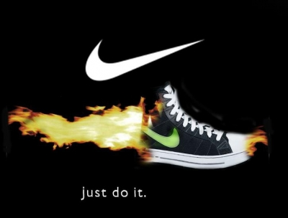
‘Düşünme, yap!’ diyen çağdaş sapkınlıklara karşı bir savunmadır.
(Düşünme yap)

Slide 30
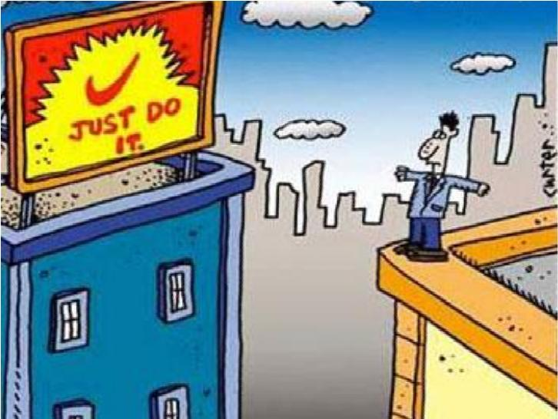
‘Just do it’ in sonu!....(Düşünme atla!)

Slide 31
1-Beyin Gücünün Farkına Varırlar.
Tıp kitaplarına girmiş bir olayı anlatmak istiyorum, et taşımaya yarayan soğutuculu bir tren, temizlenmek için bir istasyonda duruyor. İşçiler vagonları temizlemeye başlıyorlar, işçinin biri bir vagonu temizlerken diğer işçi o vagonu boş sanıp kapısını dışardan kilitliyor. Biraz sonra tren hareket ediyor, ve bir durak sonra et almak üzere bir istasyonda duruyor. Kapalı kalan işçinin vagon kapısı açıldığında işçinin donarak öldüğü görülüyor. Fakat bir bakıyorlar ki, vagonun ısısı normal ısıda yani dondurucuya geçirilmemiş. Ama kapalı kalan işçi bunu bilmediği, donarak öleceğini sandığı için beyin aynen donmanın şartlarını hazırlayarak, donmanın tüm belirtilerek göstererek vücudunu buna uyduruyor. Yani beyninizi olumlu şeylere kanalize edin

Slide 32
• 2- Proaktif düşünürler.
Proaktif düşünmek, önceden mevcut verileri değerlendirerek geleceği tahmin etmektir.
Farklı düşünmek sizi %10 luk dilime dahil eder
%1 lik dilime dahil olmak için startejik düşünmek/proaktif düşünmek/birkaç hamleyi önceden kestirmek/feraset sahibi olmak gerekli ki (Furkan Suresi 74-’’Müttakilere önder/imam/rehber olmak’’)
PM=Perception Management=Hasmın kavrayış ve algısını yönetmek *Preveze Deniz Savaşı
Bunu şimdi Batı vs yapıyor, milyonlarca insanın zihnini, kavrayış ve algılayışını, tepkilerini yönetiyorlar.

Slide 33
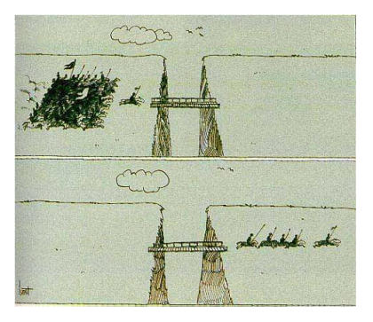
3-Problemi anlarlar.

Slide 34
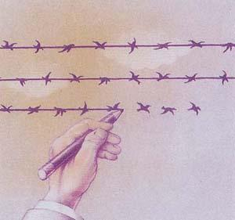
• 4- Problemi çözerler.

Slide 35
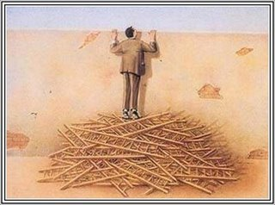
•5-Sistemli düşünürler.

Slide 36
• 6-Kelime hazinesine sahiptirler
‘Üslubu beyan,
Ayniyle insan!

Slide 37
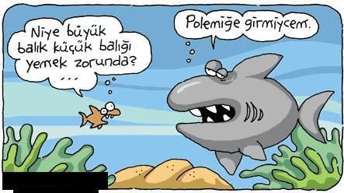
• 7-Yeni fikirlere açıktırlar

Slide 38
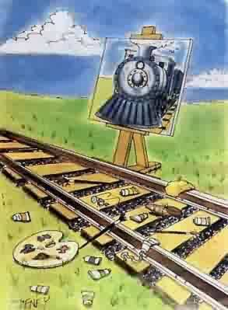
• 8- Hedefe kilitlenirler.

Slide 39
9-Bilginin sentezini yaparlar.

Slide 40
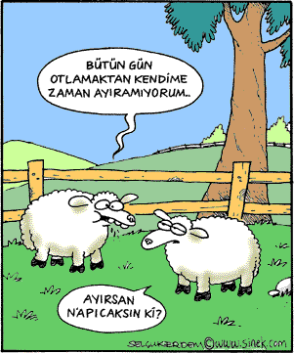
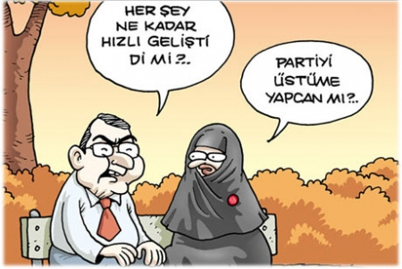
10-Fikir üretirler
Sessiz kaldığımız halde düşünmüyorsak, bir şeyleri değerlendiremiyorsak bu da zamanı israf ettiğimizi gösterir.

Slide 41
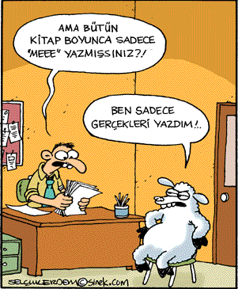
• 11- Tarafsızdırlar

Slide 42
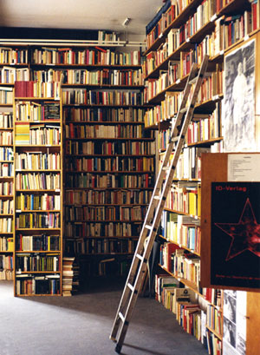
• 12- Bilmediğinin mütevazisidir.
‘La edri!’ diyebilendir.
Binlerce kitap okuduktan sonra ‘ben bir şey bilmiyorum’ diyebilmektir.
Kürsüde vaaz veren bir Hocaya soru sormuşlar.O da ‘bilmiyorum’ demiş.Madem bilmiyorsun da neden çıktın o kürsüye demişler.BEN BİLDİKLERİMLE BU KÜRSÜYE KADAR ÇIKTIM, EĞER BİLMEDİKLERİMLE ÇIKSAYDIM BAŞIM ARŞA DEĞERDİ der.
‘’La edri!’ diyebilendir.
Binlerce kitap okuduktan sonra;
-: ‘Ben bir şey bilmiyorum’ diyebilmektir.

Slide 43
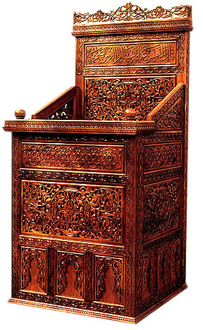
13-Bilmediğinin farkındadır.
Kürsüde vaaz veren bir Hocaya soru sormuşlar.O da ‘bilmiyorum’ demiş.Madem bilmiyorsun da neden çıktın o kürsüye demişler.BEN BİLDİKLERİMLE BU KÜRSÜYE KADAR ÇIKTIM, EĞER BİLMEDİKLERİMLE ÇIKSAYDIM BAŞIM ARŞA DEĞERDİ der.

Slide 44
• 14- Ön yargılı değildir.
Bu böyledir.Çünkü, şimdiye kadar böyle idi.
Yeni bir fikri/davranışı çoğu zaman kabullenmekte zorlanırız.ÇÜNKÜ önceden böyle yapan olmamıştı.

Slide 45
• 15- Gerçekle, gerçek olma ihtimali olanı ayırırlar

Slide 46
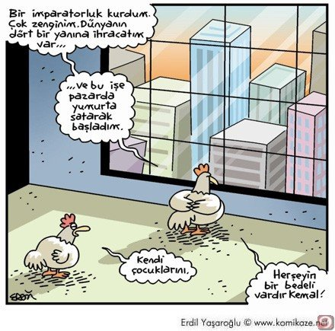
• 16-Mantıklı ile duygusal kararı ayırırlar.

Slide 47
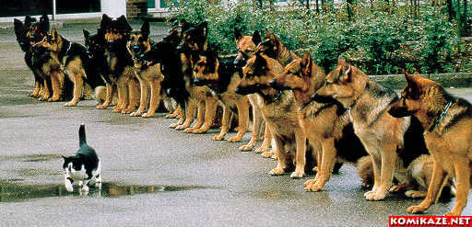
•17-Yanlışa cesaretle karşı çıkabilirler.

Slide 48
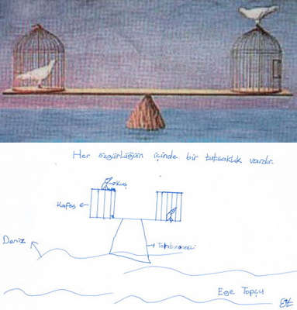
•18- Farklı düşünceye empati ile yaklaşırlar.
Ben onun yerinde olsaydım?
‘Kendisi için istediğini kardeşi için istemek’ gibi

Slide 49
• 19- Düşüncesinin sorumlusudurlar
Önerdiği şeyin amacını açıklar.(Dünya için, din için,…)

Slide 50
• 20- Hemen onaylayıcı değildir .(Hayır diyebilme kabiliyeti kazanmak)
Hatta ‘Allah rızası için felanca işi yapayım mı?’ diye sorana,
‘’Hayır Allah rızası için O işi yapma, şu işi yap!’’ diyebilmektir.

Slide 51
• 21- Bilgi sahibi olmadan fikir sahibi olmaz/yorum yapmaz.
Bir şeyle karşılaştığında , hemen yoruma başlamamak, yoruma hayır (yorum yok) deyip, o konuda bilgilenmeye çalışmak.
El-isra -36. Hakkında bilgin olmayan şeyin ardına düşme! Çünkü kulak, göz ve gönül; bunların hepsi ondan (o ardına düştüğün şeyden) sorumludur. [bk. 49/12]
Hucurat-12. Ey iman edenler! Zandan çok sakının. Çünkü zannın bir kısmı günahtır ……..[bk. 17/36]

Slide 52
• 22- Sorgulamaktır(Niçin?)(5 N 1 K)
5n 1k: Gazetecilik terimi, haberin öğelerini oluşturan "ne? ne zaman? nerede? nasıl? neden? kim?" sorularını içerir. Günümüzde iletişim fakültelerinde ve bazı habercilik kitaplarında kaynağı belirten "nereden" unsuru da eklenerek 6N 1K olarak kullanılmaktadır.

Slide 53
• 23- Test etmektir,
Doğrulamak, sağlamasını yapmak, sınamak…

Slide 54
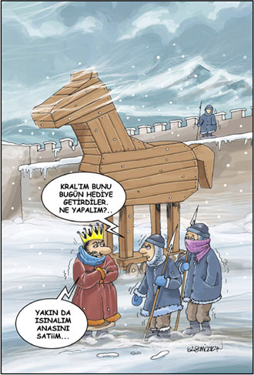
24- Tez ya da sorunun açık ifadesini ararlar
Bir soru, iddia veya tez açık olarak düzenlenirse; sorunun iddianın ya da tezin incelenmesi kolaylaşır. Kritik düşünenler açık olmayan, üstü kapalı soruların, iddiaların ve tezlerin farkına varırlar ve bunların açık ifadelerini ararlar.

Slide 55
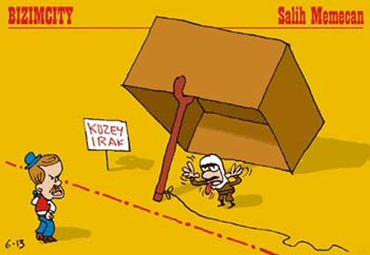
25-Tahrikli Tuzaklara dikkat ederler

Slide 56
26- Nedenler ararlar.
Kritik düşünen bireyler karşılaştıkları durum ve sorunların nedenlerini, karşılaştıkları düşünce ve tezlerin dayanak noktalarını belirlemeye çalışırlar.

Slide 57
27- İyi bilgilendirilmeye çalışırlar
Kritik düşünme, karar verilecek olan durum hakkında yeterince bilgi sahibi olmayla ilişkilidir.
Kritik düşünen bireyler karara varmadan önce durumla ilgili olanaklı olduğu ölçüde fazla bilgi edinmeye çalışırlar.

Slide 58
28- Güvenilir kaynakları kullanırlar ve kullanılan kaynakları belirtirler
Kritik düşünenler güvenilir bilgi kaynakları kullanmanın öneminin ve gerekliliğinin farkındadırlar. Kritik düşünmeye sahip olan bireyler güvenilir kaynaklardan bilgi edinirler ve kullandıkları bilgi kaynağını belirtirler. Kritik düşünenler alternatif bilgi kaynaklarını araştırarak, bilgi kaynaklarını karşılaştırarak, ortak veya karşıt görüşleri belirleyerek, bilgi kaynağını sorgulayarak bilgi edindikleri kaynağın güvenirliğini belirlerler.

Slide 59
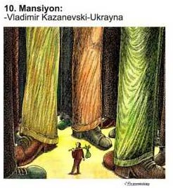
29- Durumu bütünüyle göz önüne alırlar.
Bir bütünün parçaları üzerine fazlaca odaklanmak yanlış yargıda bulunulmasına yol açabilir. Doğru yargıda bulunabilmek için kritik düşünen bireyler karşılaştıkları durumları bütüncül bir yaklaşım göstererek inceleyebilirler.
Bir bütünün parçaları üzerine fazlaca odaklanmak yanlış yargıda bulunulmasına yol açabilir. Doğru yargıda bulunabilmek için kritik düşünen bireyler karşılaştıkları durumları bütüncül bir yaklaşım göstererek inceleyebilirler.

Slide 60
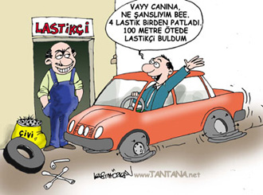
30- Ana noktaya bağlı kalmaya çalışırlar.
Kritik düşünen bireyler karşılaştıkları durumlarda bulunmaları gereken ana noktaya odaklanırlar.

Slide 61
31- Asıl ya da temel sorunu akılda tutarlar.
Kritik düşünenler bir durumu inceleme nedenlerinin, durumla ilgili yargıda bulunma nedenlerinin farkındadırlar. Sağlıklı kararlar verebilmek için kritik düşünen bireyler bu nedenleri akıllarında tutarlar.(Ya , biz nereden gelmiştik buraya?)

Slide 62
32- Seçenekler ararlar
Kritik düşünemeyen bireyler kendi düşüncelerinin en doğru olduğunu sanma eğilimindedirler.
Kritik düşünmeye sahip bireyler ise tüm düşüncelerin hatalar ve eksiklikler içerebileceğinin farkındadırlar ve doğru yargıda bulunabilmek için farklı seçenekler ararlar.

Slide 63
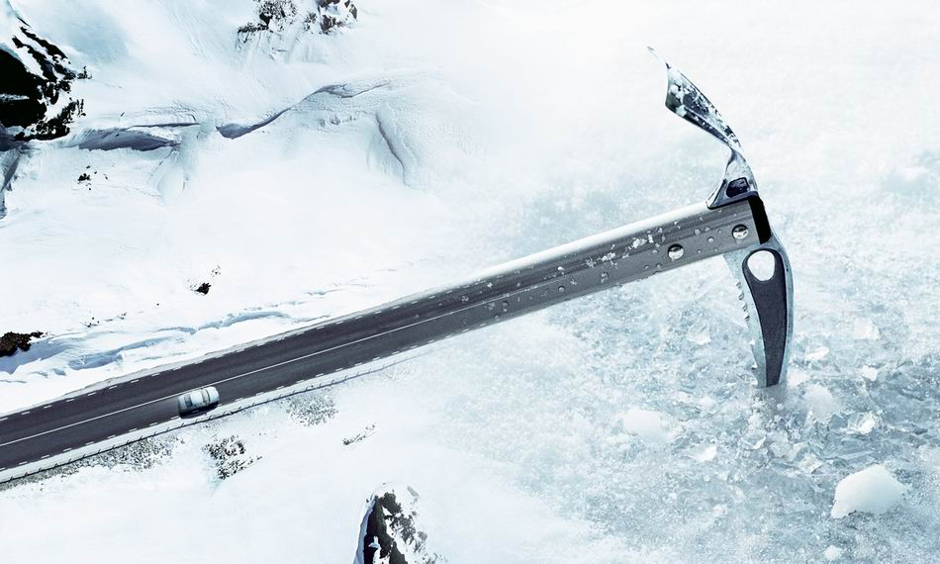
33-Başkalarının görüşlerini dikkate alırlar.

Slide 64
34-Kritik düşünen bireyler kendi yargısında, düşünmesinde yanlışlar olabileceğinin farkındadır..

Slide 65
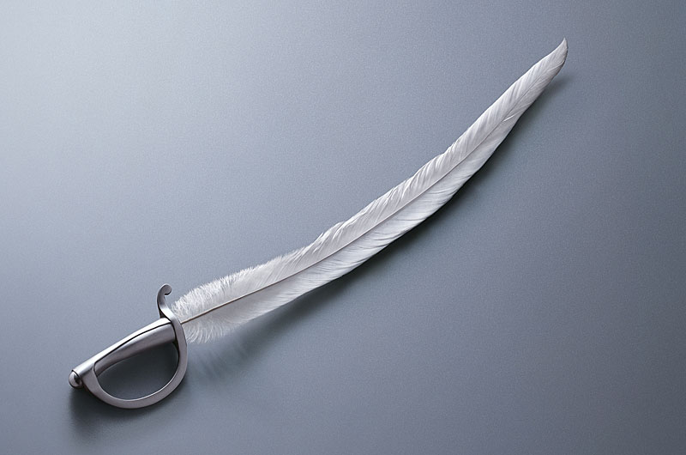
35-Kritik düşünebilen bireyler kendi düşüncelerinden farklı olan düşünceleri dikkate alırlar, (Mesela , bir tüyün de kılıç gibi kesebileceğini, ama bir kılıcın kesmeyebileceğini, dikkate alırlar.

Slide 66
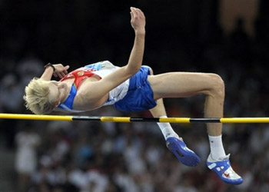
36-Farklı düşünceleri anlamaya çalışırlar ve değerlendirirler
6 mart 1947 doğumlu abd'li sporcu. dünya atletizminin altın isimlerinden. mexico city 68 olimpiyatlarında yaptığı atlayış, yüksek atlamada bir devrin sonu, bambaşka bir devrin başlangıcı olmuştur. o tarihe kadar engelden yüz üstü şekilde atlanmaktaydı, fakat fosbury sırt üstü olarak atladığında onbinlerce insan şaşkınlıktan ne olduğunu anlıyamıyorlardı. adeta bir tıkanma devrine giren yüksek atlama'nın önünü bu hareketiyle bir şekilde açmıştır, ve yepyeni rekorların gelmesine önayak olmuştur. 1968 mexico katıldığı ilk ve tek olimpiyattır ve yaptığı enfes atlayışlarıyla bu oyunlarda altın madalyayı alıp götürmüştür.

Slide 67
37-Karar verirken kabul edilmeyen dayanak noktalarını, dayanak noktalarının kabul edilmemesinden etkilenmeden kullanabilirler.
Onaylanmayan tezlerin bir kısım dayanak noktaları doğru olabilir. Bağımsız ve tarafsız düşünebilmek için, kritik düşünebilen bireyler onaylamadıkları görüşlerle, onaylamadıkları tezlerin dayanak noktalarıyla tarafsız şekilde ilgilenirler, onaylanmayan tezlerin dayanak noktalarını karar verirken kullanabilirler.

Slide 68
38- Kanıt ve nedenlerin yeterli olmadığı durumlarda kararı erteleme
Bir durum hakkında yeterince bilgi sahibi olmak durumla ilgili doğru kararlar verebilmek için gereklidir. Kritik düşünmeye sahip olan bireyler ellerindeki kanıtların karar verebilmek için yeterli olup olmadığını belirleyebilirler, ellerindeki kanıtlar yeterli değilse karar vermeyi erteleyebilirler, emin olmadıkları bir durum hakkında “bilmiyorum” veya “kararsızım” diyebilirler.

Slide 69
• 39- “Sürüye” katılmamaktır
Geçtğimiz yüzyılın rüzgarı ve moda tabirleri ‘’bireysel özgürlük, teba olmaktan çıkma, sürü olmama, her türlü bağnaz(!) inanca başkaldırma vs ‘’ idi. Ama sonuçta BİR e kul olmaktan çıkarılan insanlar BİNE kul edildiler(Nefislerine, arzularına, esen rüzgarlara kapılarak ömürleri heba oldu)

Slide 70
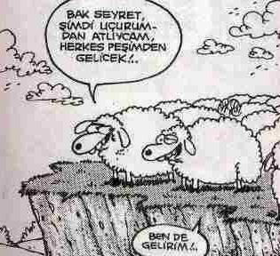
39-Sürüye katılmamaktır!

Slide 71
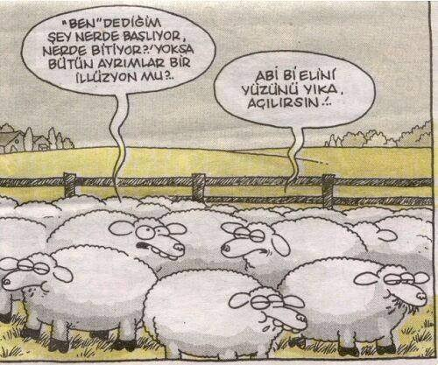
39-Sürüye ‘kapılmamaktır’!

Slide 72
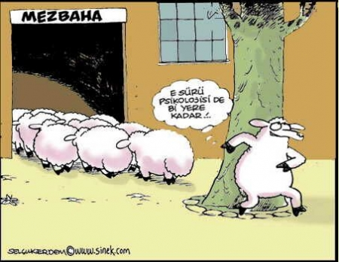
Hiç değilse , buradan sonra …

Slide 73
Acele karar vermeyin.O zaman sizin de herkesten farkınız kalmaz. Hayatın küçük bir parçasına bakıp tamamı hakkında karar vermekten kaçının.
Karar, aklın durması halidir. Karar verdiniz mi, akıl düşünmeyi, dolayısı ile gelişmeyi durdurur. Buna rağmen akıl insanı daima karara zorlar. Çünkü gelişme halinde olmak tehlikelidir ve insanı huzursuz yapar, hep bitmesini istersiniz. Oysa gezi asla sona ermez. Bir yol biterken yenisi başlar. Bir kapı kapanırken, başkası açılır. Bir hedefe ulaşırsınız ve daha yüksek bir hedefin hemen oracıkta olduğunu görürsünüz

Slide 74
40-Kanıt ve nedenlerin yeterli olduğu durumlarda duruş içine girme veya duruş değiştirme
Kritik düşünebilen bireyler kendi düşüncelerinde çelişki, tutarsızlık ve yanlışlar olabileceğinin sağlıklı düşünebilmek için bu tutarsızlık ve yanlışları dürüstçe kabul etmeleri gerektiğinin farkındadırlar. Kritik düşünen bireyler kanıt ya da nedenler yeterliyse düşüncelerini değiştirirler.(Kabul etmiş gibi görünüp de gereğini yapma noktasında ‘’ ben almayayım’’ demezler.)

Slide 75
41- Konunun izin verdiği ölçüde kesinlik ararlar
Kritik düşünebilen bireyler olanaklı ve gerekli olduğu ölçüde bir durum veya düşünceyi derinlemesine incelerler. konunun izin verdiği ölçüde kesinlik ararlar, kesin yargılarda bulunmaya çalışırlar.

Slide 76
42- Diğer insanların duygularına, bilgi ve kültür düzeylerine duyarlıdır
Kritik düşünebilen bireyler diğer bireylerin düşüncelerini ve eylemlerini anlamaya çalışırlar. İnsanların bilgi ve kültür düzeyleri hakkında doğru yargıda bulunabilmek için insanların duygularını, bilgi, ve kültür düzeylerini anlamaya çalışmak gerekmektedir. Kritik düşünen bireyler diğer insanların duygularına, bilgi ve kültür düzeylerine duyarlıdırlar

Slide 77
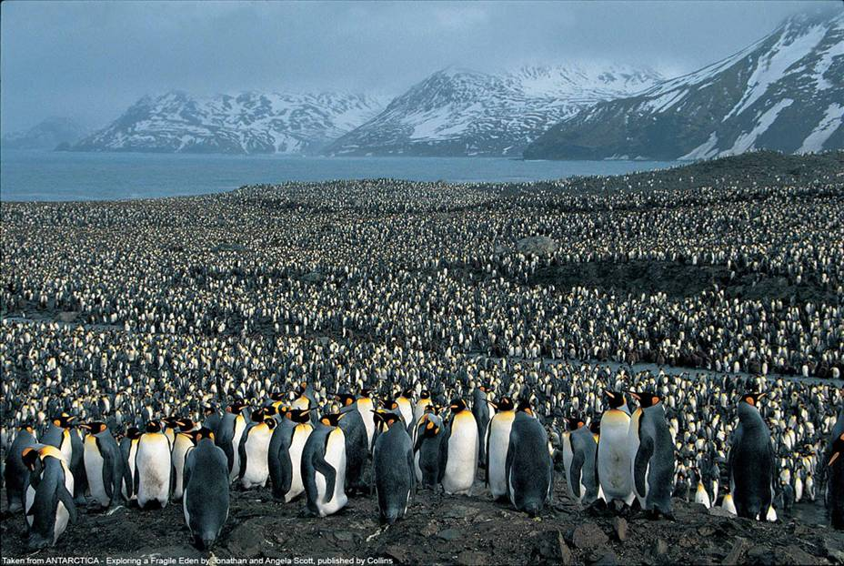
Unutmayın ki hepsinin bir canı var, hepsi bir şey bekliyor!
Unutmayın ki hepsinin bir canı var, hepsi bir şey bekliyor!
Unutmayın ki hepsinin bir canı var, hepsi bir şey bekliyor!
Unutmayın ki hepsinin bir canı var, hepsi bir şey bekliyor!

Slide 78
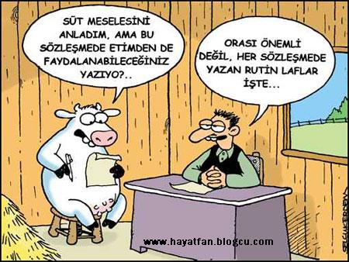
43-DİKKATLİDİR!

Slide 79
44-MERAKLIDIR!

Slide 80
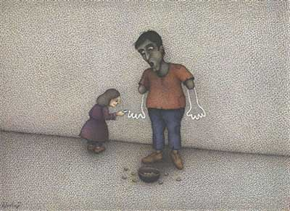
45-AÇIK GÖRÜŞLÜDÜR

Slide 81
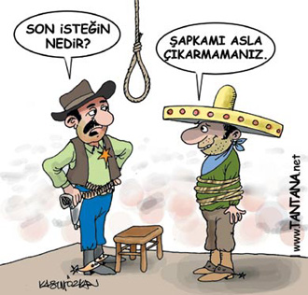
46-ÇÖZÜMLEYİCİDİR

Slide 82
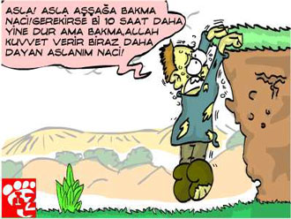
47-ÖZGÜVEN SAHİBİDİR

Slide 83
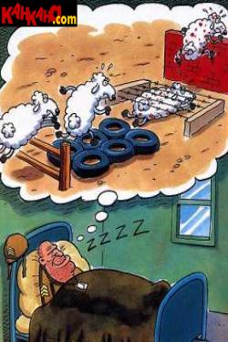
48-Sistematik olma.

Slide 84
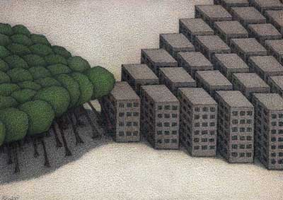
49-Bir amaca sahip olma

Slide 85
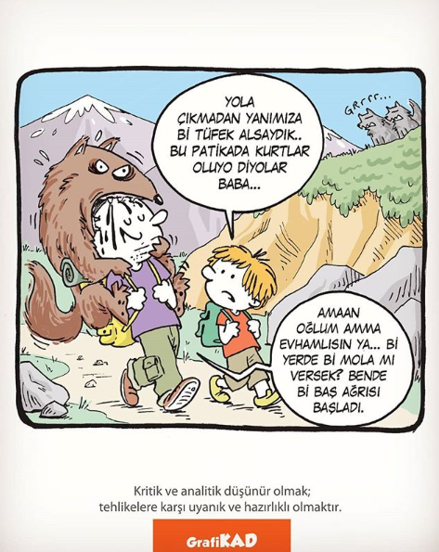

Slide 86
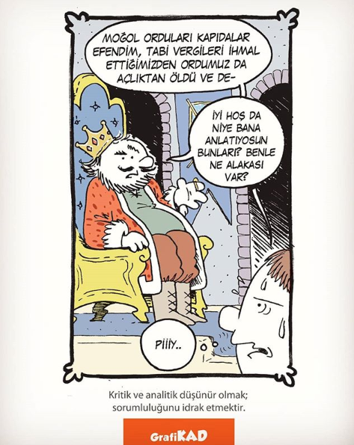

Slide 87
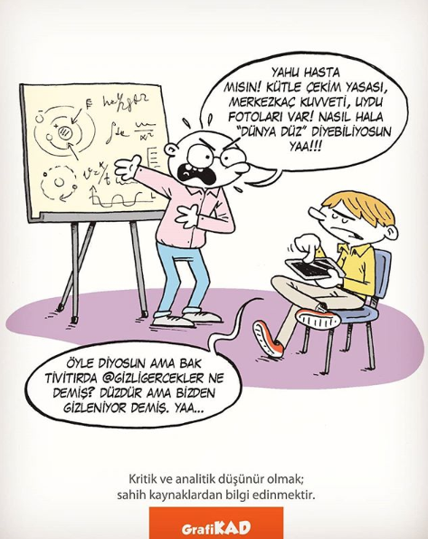

Slide 88
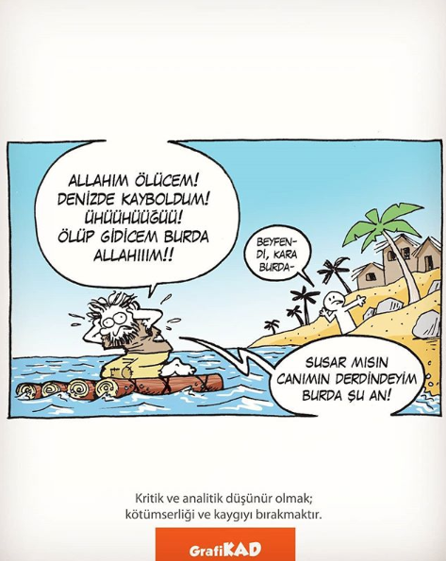

Slide 89
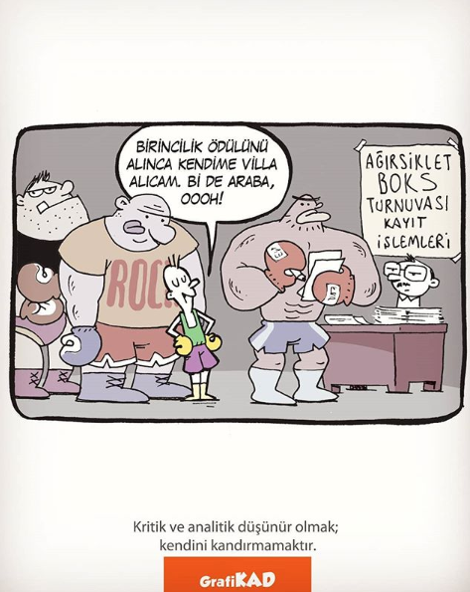

Slide 90
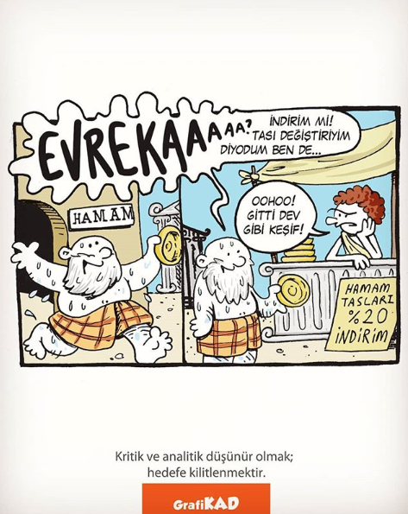

Slide 91
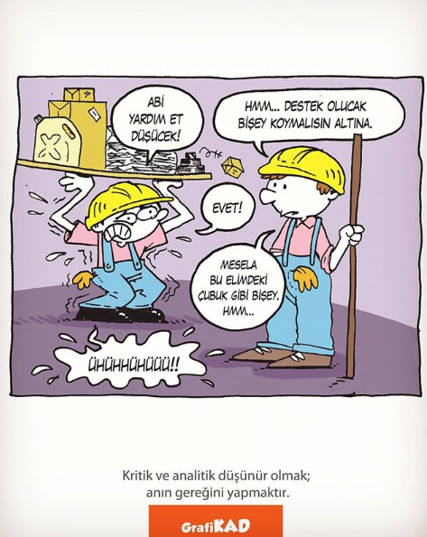

Slide 92
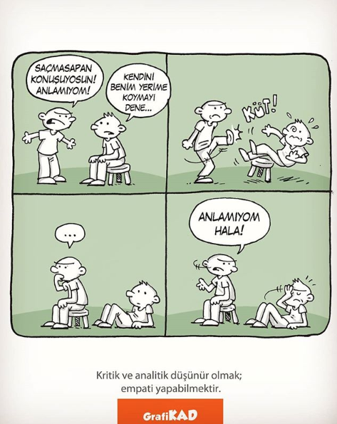

Slide 93
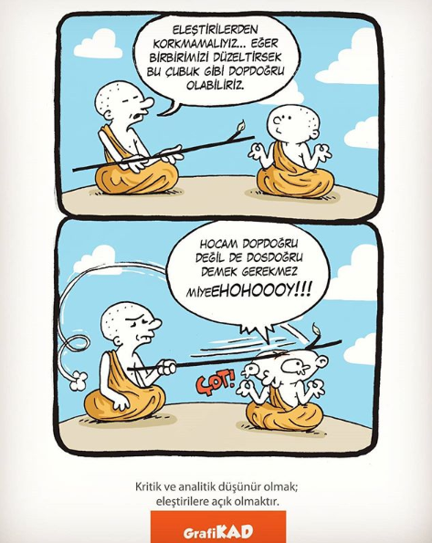

Slide 94
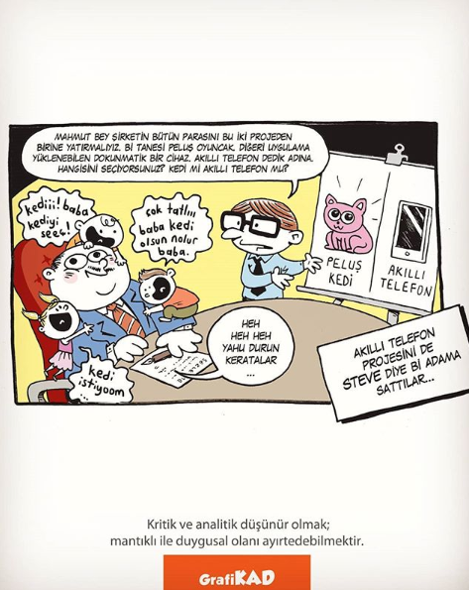

Slide 95
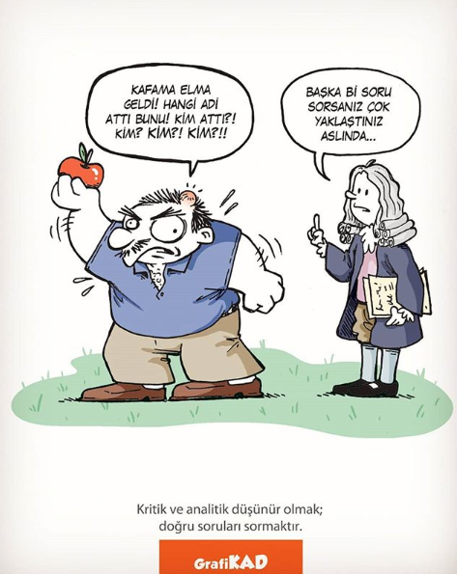

Slide 96
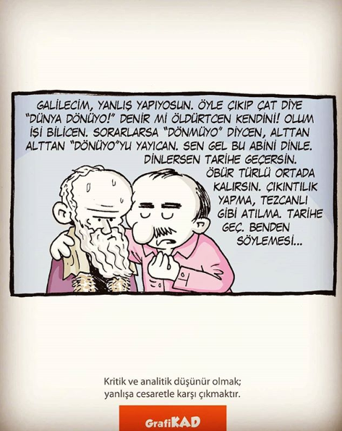

Slide 97
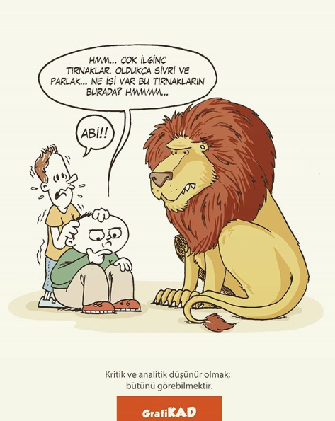

Slide 98
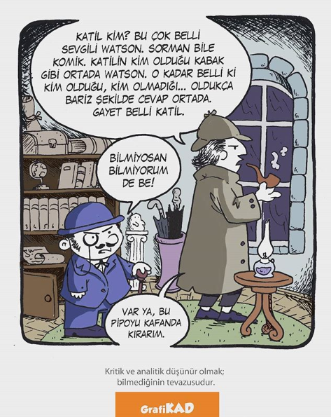

Slide 99
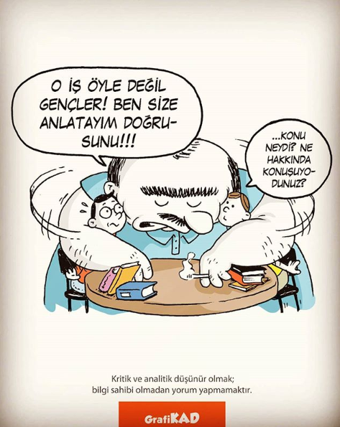

Slide 100
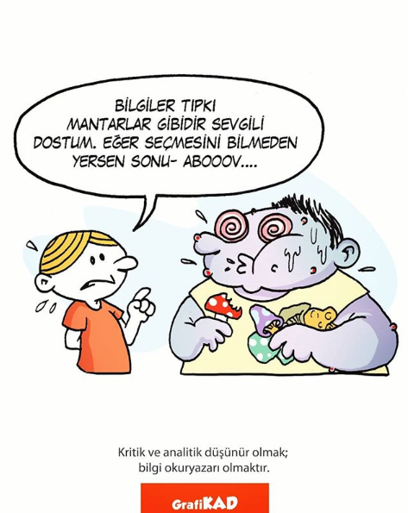

Slide 101
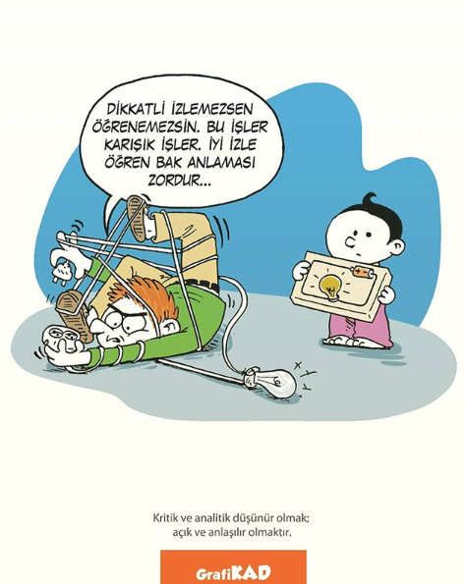

Slide 102
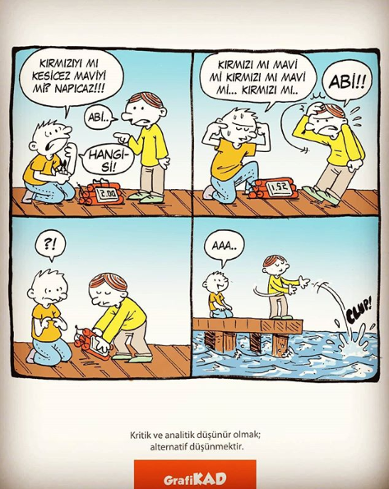

Slide 104
Teşekkürler…
Kaynak: www.kritik-analitik.com

